Slide 1

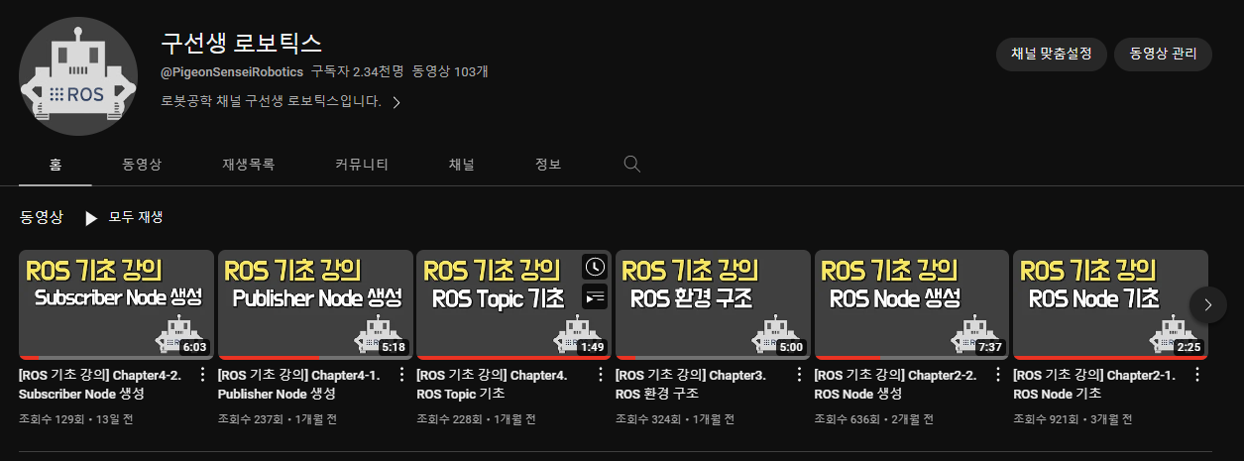
강사 소개
구선생 로보틱스
박형묵

Slide 2
터틀봇 자율주행
Chapter 1. 시뮬레이션 환경에서 자율주행
구선생 로보틱스

Slide 3

강의 자료 다운로드
터틀봇 자율주행 강의 노트
https://github.com/DoveSensei/TurtlebotNote

Slide 4
ROS란 무엇인가?

Slide 5

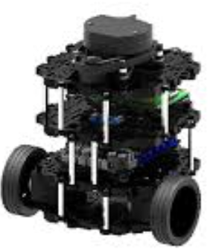
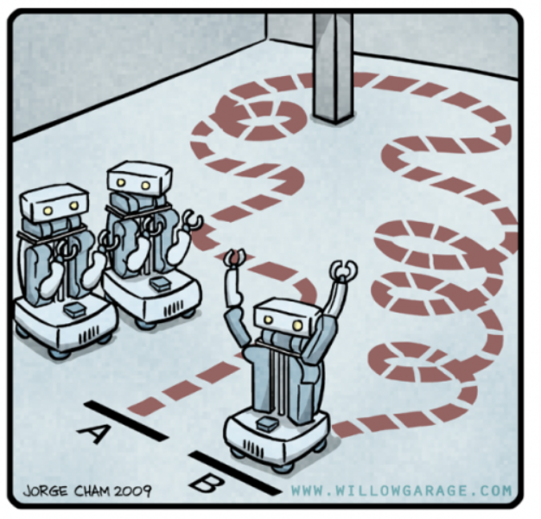
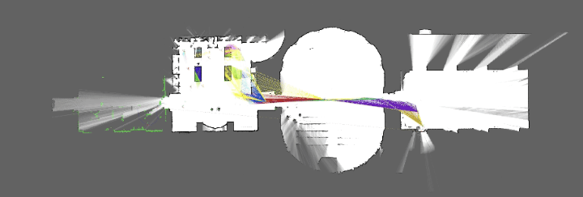

ROS란 무엇인가?
개요
Robot Operating System의 약자
로봇 소프트웨어를 구축하는데 도움이 되는 라이브러리
Hardware
Device
Driver
Algorithm
Software
Development Tool

Slide 6
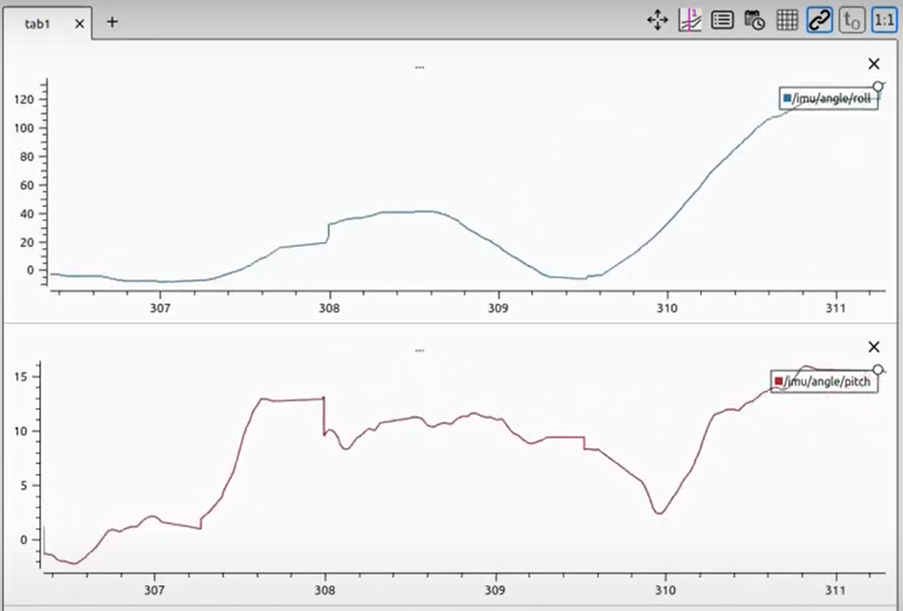

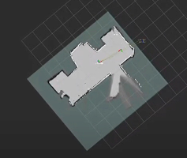
ROS란 무엇인가?
왜 ROS를 사용해야 하는가?
모듈화의 이점
개발 및 유지보수 시간 단축
SLAM 및 Navigation 등 다양한 오픈소스 제공
위의 기능을 모듈형태로 오픈소스로 제공하고 있어 쉽게 적용 가능

Slide 7
ROS 시뮬레이션

Slide 8
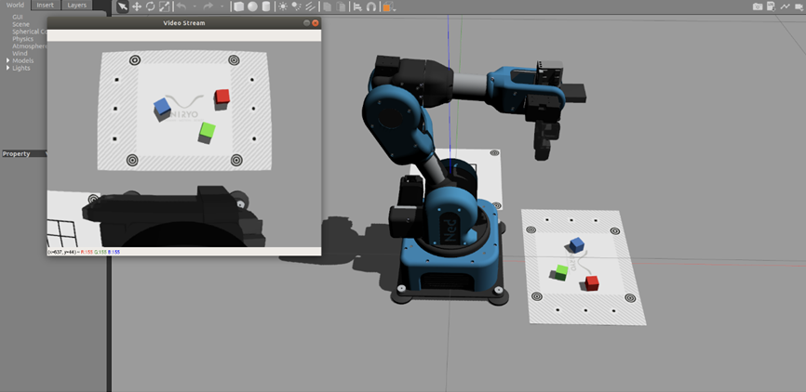

ROS 시뮬레이션
Gazebo 란?
Gazebo
Robot 시뮬레이션을 위한 툴, ROS를 지원한다
상세 내용은 아래 위키 참고
https://classic.gazebosim.org/tutorials?tut=ros_overview

Slide 9
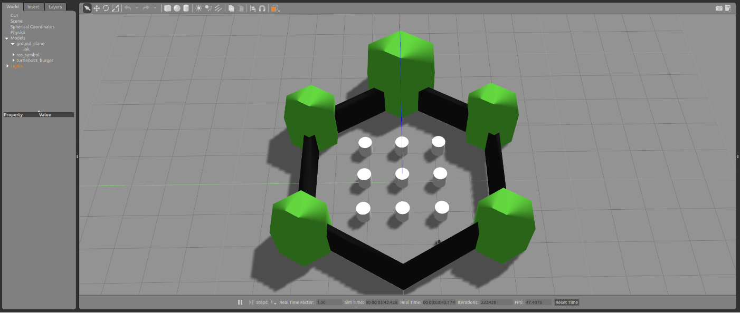
ROS 시뮬레이션
터틀봇 시뮬레이션 실행
터틀봇 시뮬레이션 실행 명령어
$ roslaunch turtlebot3_gazebo turtlebot3_world.launch

Slide 10
SLAM

Slide 11
SLAM
터틀봇 시뮬레이션을 이용하여 SLAM
1) Turtlebot Gazebo 실행
$ roslaunch turtlebot3_gazebo turtlebot3_world.launch
2) SLAM 실행 [PC에서 실행]
$ roslaunch turtlebot3_slam turtlebot3_slam.launch
3) Turtlebot 조종 [PC에서 실행]
$ roslaunch turtlebot3_teleop turtlebot3_teleop_key.launch
4) Map 저장 [PC에서 실행]
$ rosrun map_server map_saver -f ~/map

Slide 12
Navigation

Slide 13
Navigation
터틀봇 시뮬레이션을 이용하여 Navigation
1) Turtlebot Gazebo 실행
$ roslaunch turtlebot3_gazebo turtlebot3_world.launch
2) Navigation 실행
$ export TURTLEBOT3_MODEL=burger
$ roslaunch turtlebot3_navigation turtlebot3_navigation.launch map_file:=$HOME/map.yaml

Slide 14
감사합니다
구선생 로보틱스

